Slide 1
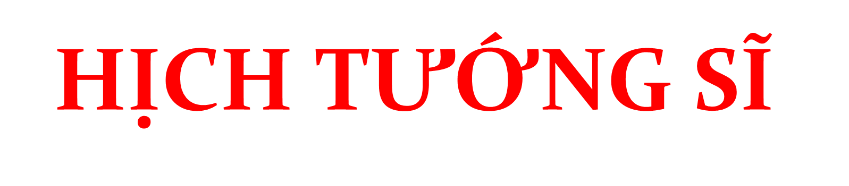
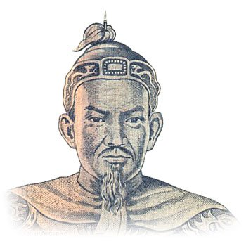
Văn bản:
- Trần Quốc Tuấn -

Slide 2
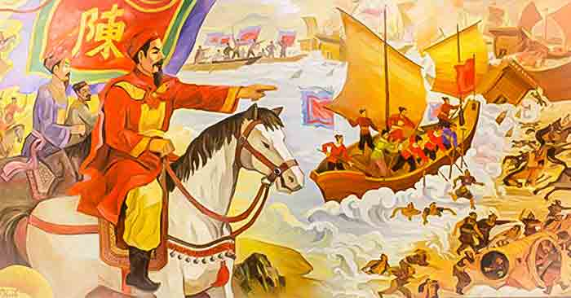
I. TÌM HIỂU CHUNG

Slide 3
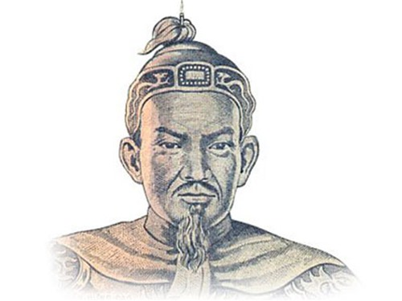
HỒ SƠ
NGƯỜI NỔI TIẾNG

Slide 4

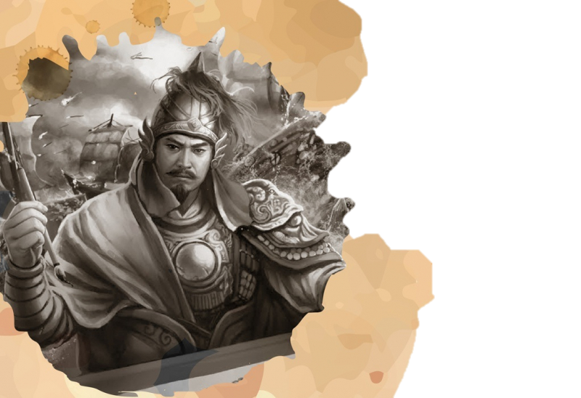
1. Tác giả
-Trần Quốc Tuấn (1231 ? -1300) tước Hưng Đạo Vương là 1 danh tướng kiệt xuất thời Trần.
-Là người có phẩm chất cao đẹp, văn võ song toàn và có công lao lớn trong 2 cuộc kháng chiến chống quân Mông-Nguyên.
- Ông được nhân dân tôn là “Đức thánh Trần” và lập đền thờ ở nhiều nơi

Slide 5
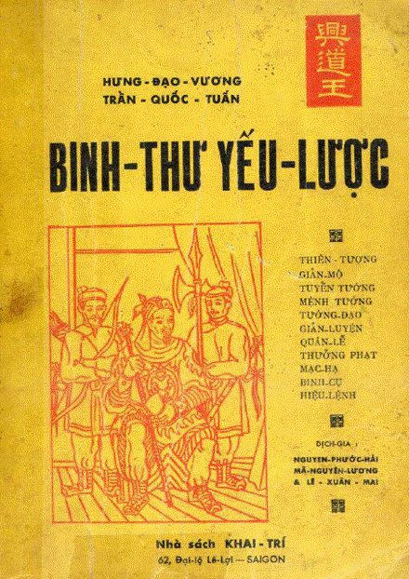
- Tác phẩm tiêu biểu:
+ "Binh thư yếu lược"
+ "Vạn Kiếp tông bí truyền thư"

Slide 6
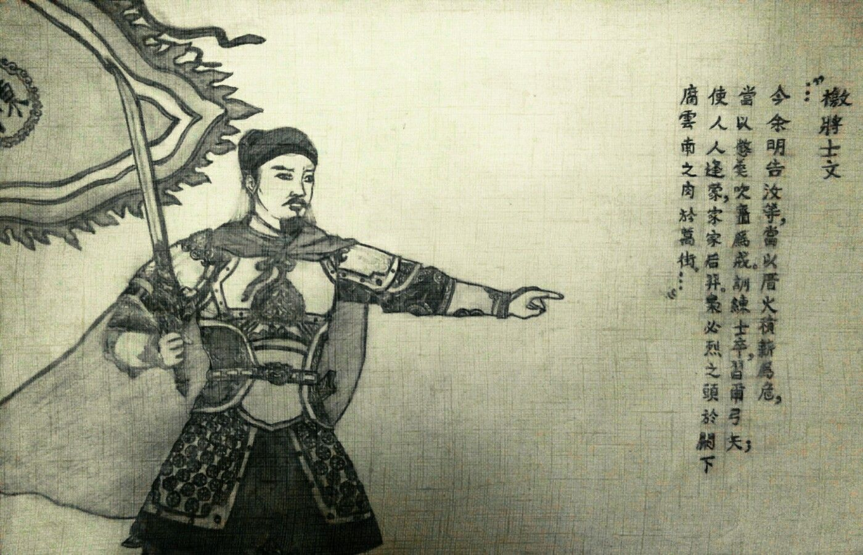
HỒ SƠ TÁC PHẨM

Slide 7


Hoàn cảnh sáng tác
Thể loại văn bản
HỒ SƠ TÁC PHẨM
HỒ SƠ TÁC PHẨM
Nhan đề
Chú thích
Bố cục

Slide 8
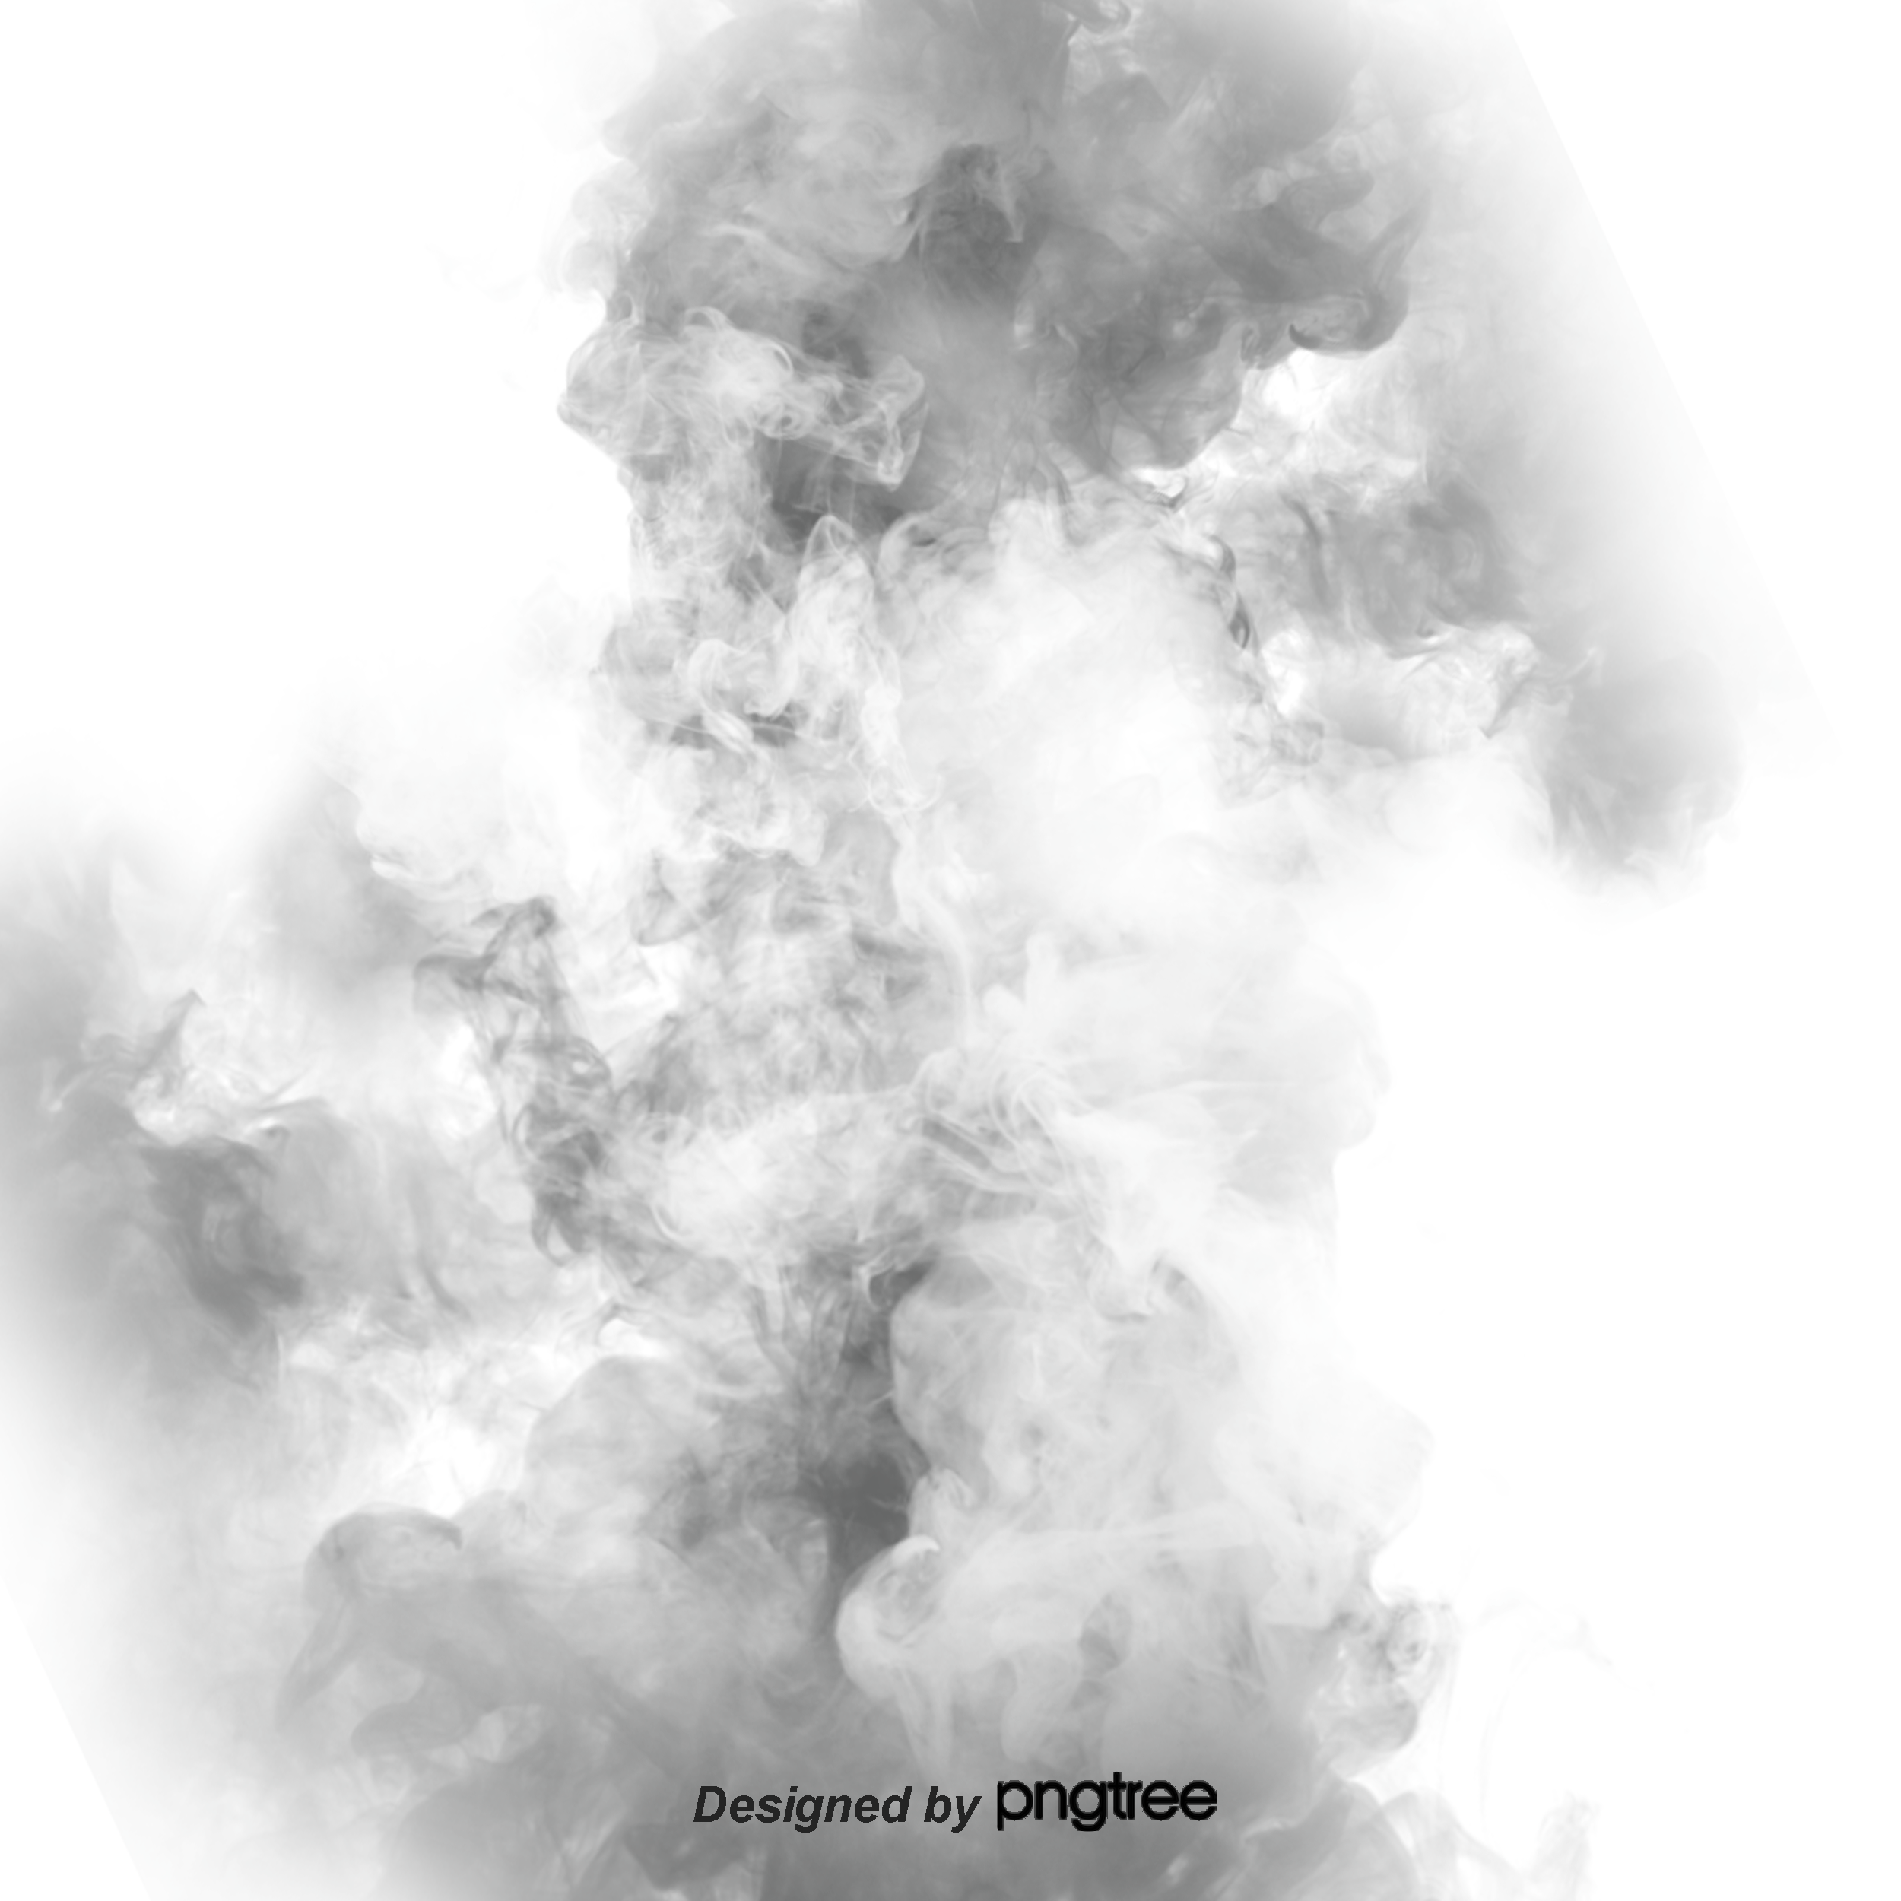
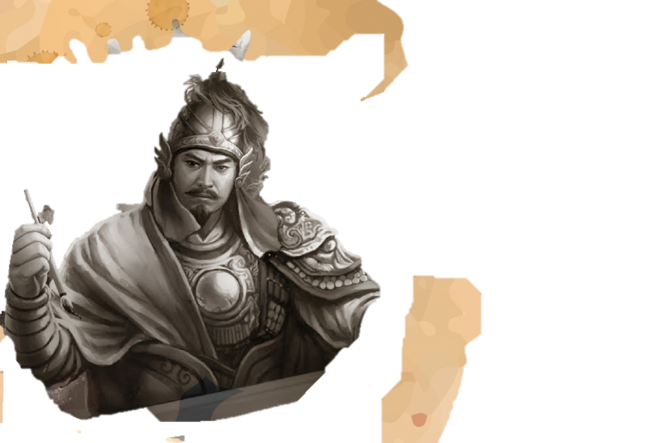
HOÀN CẢNH SÁNG TÁC
- Ra đời trước cuộc kháng chiến chống Mông - Nguyên lần thứ 2 (1285).
- Được công bố vào tháng 9/1284 tại cuộc duyệt binh ở Đông Thăng Long, nhằm nêu cao quyết tâm đánh giặc, thắng giặc.

Slide 9
b. Thể loại
Người viết
Vua, chúa, thủ lĩnh
Mục đích
Khích lệ, kêu gọi binh sĩ chống kẻ thù
Lối văn
Văn xuôi, văn vần, văn biền
Hịch
Giọng điệu
Hùng hồn, hào sảng, đanh thép
Lập luận
Chặt chẽ, dẫn chứng phong phú, thuyết phục
Mở đầu: Nêu vấn đề
Phần 2: Nêu truyền thống vẻ vang trong sử sách
Phần 3: Nhận định tình hình, phân tích phải trái
Kết thúc : Đề ra chủ trương, kêu gọi đấu tranh
Kết cấu

Slide 10
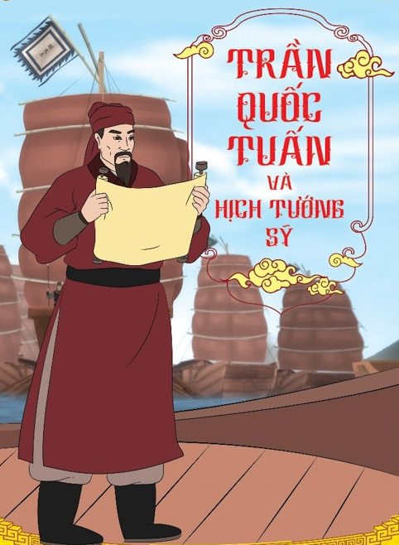
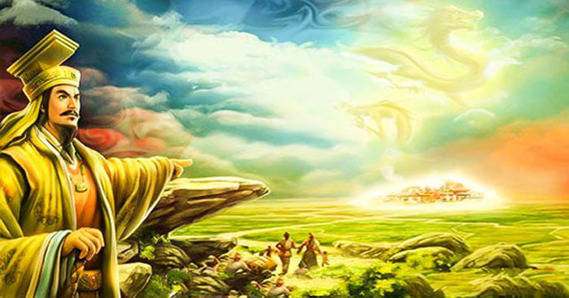
So sánh giữa hịch và chiếu
- Giống nhau: Thể văn nghị luận, kết cấu chặt chẽ, lập luận sắc bén, viết bằng văn xuôi hoặc văn vần. Dùng để ban bố công khai do vua, tướng lĩnh biên soạn.
Khác nhau về chức năng
HỊCH
CHIẾU
- Dùng để cổ vũ, kêu gọi, khích lệ tinh thần, cũng có khi khuyên nhủ, răn dạy thần dân và người dưới quyền.
- Dùng để ban bố mệnh lệnh.

Slide 11
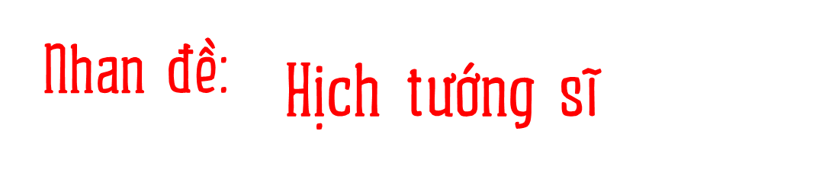

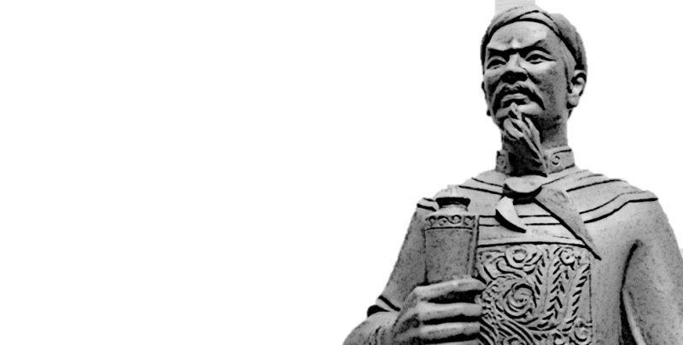
* Nguyên văn chữ Hán: Dụ chư tì tướng hịch văn
"Dụ": Bảo cho người dưới biết (sau này trở thành một thể văn hành chính thời cổ)
"chư": Là một hư từ chỉ số nhiều
"tì tướng": Những viên tướng dưới quyền giúp việc cho mình
("tì": Miếng vải đệm thêm vào áo cho khỏi rách)
"hịch văn": Thể loại hịch
=> Hịch văn răn bảo các tì tướng

Slide 12
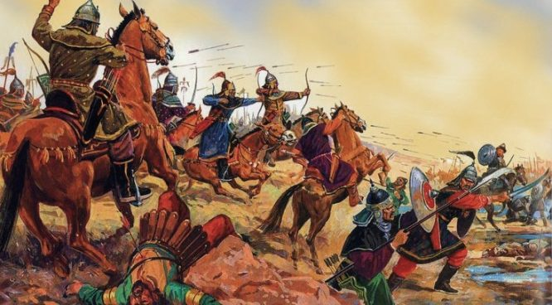
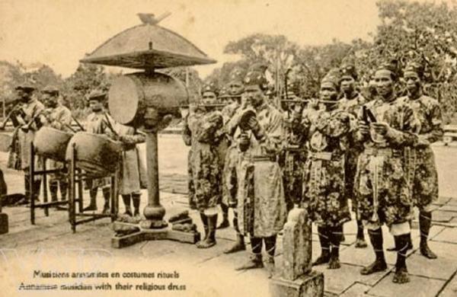

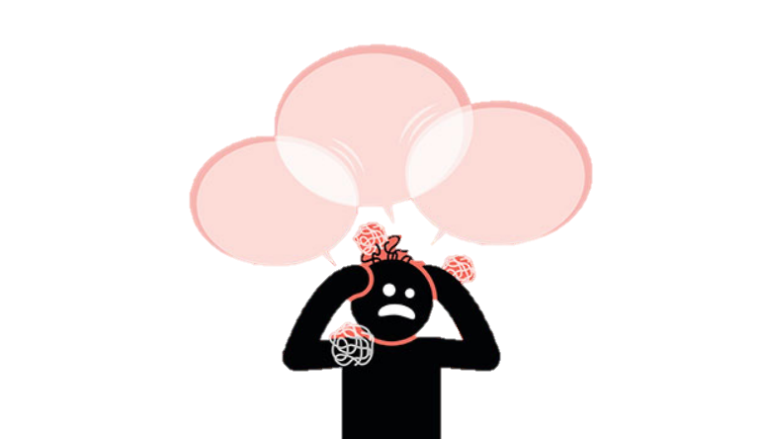
CHÚ THÍCH
(17) Nghìn xác này gói trong da ngựa (làm trai phải xả thân nơi chiến trường vì nghĩa lớn)
(18) Nhạc thái thường (nhạc tế lễ quan trọng ở tông miếu nay lại phải dùng mua vui cho giặc)
(22) Đặt mồi lửa vào dưới đống củi (phải biết cảnh giác)
(23) Kiềng canh nóng mà thổi rau nguội (phải biết lo sợ)

Slide 13

Từ đầu … “còn lưu tiếng tốt”
(Nêu gương trung thần nghĩa sĩ)
P1
Tiếp … “vui lòng” (Tội ác của giặc và nỗi lòng của chủ tướng)
P2
Bố cục
Tiếp … “không muốn … được không ?” (Phân tích phải trái, làm rõ đúng sai)
P3
Còn lại (Nêu nhiệm vụ cấp bách, khích lệ tinh thần chiến đấu)
P4

Slide 14
BẢNG SO SÁNH
P1: Nêu vấn đề
P1: Nêu những trung thần, nghĩa sĩ trong sử sách
P2: Nêu tấm gương vẻ vang trong sử sách gây long tin
P2: Lột tả sự ngang ngược của kẻ thù và nêu lòng căm thù giặc
P3: Nhận định tình hình, phân tích phải trái
P3: Phân tích phải trái làm rõ đúng sai
P4: Kết thúc vấn đề: Nêu chủ trương, kêu gọi để đấu tranh
P4: Nêu nhiệm vụ cấp bách để khích lệ tinh thần đấu tranh
Kết cấu chung của thể loại Hịch
Kết cấu chung của “Hịch tướng sĩ”

Slide 15
II. ĐỌC – HIỂU VĂN BẢN

Slide 16
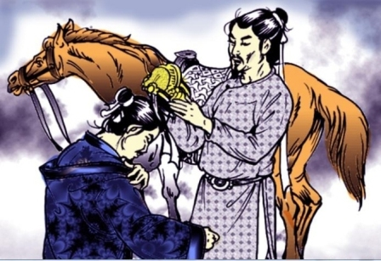
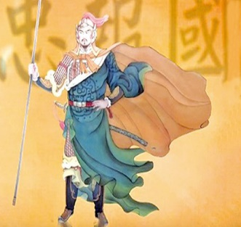
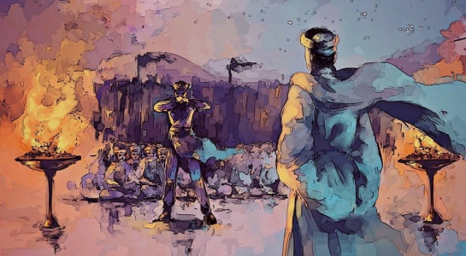
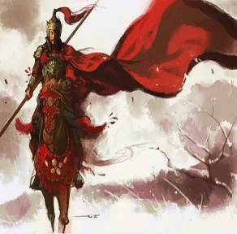
1. Nêu gương trung thần, nghĩa sĩ
Tướng
Kỉ Tín
Do Vu
Cốt Đãi Ngột Lang
Vương Công Kiên
Xích Tu Tư
Gia thần
Dư Nhượng
Kính Đức
Quan nhỏ
Thân khoái
Nghệ thuật
Liệt kê, dẫn chứng tiêu biểu, toàn diện
➔ Mục đích: Khích lệ ý chí lập công danh
Nội dung
Những tấm gương sẵn sàng chết vì vua, vì nước, hoàn thành xuất sắc nhiệm vụ

Slide 17
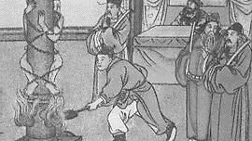
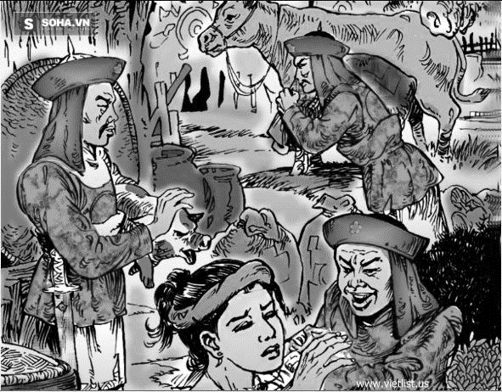
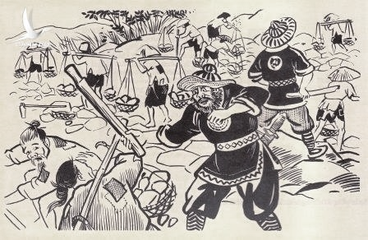
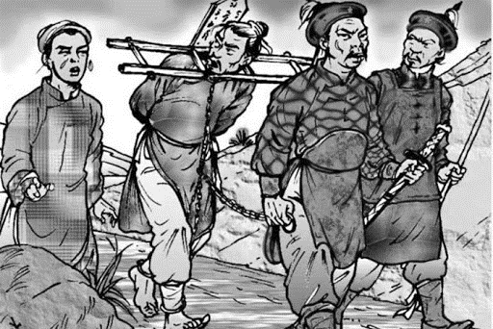
2. Tội ác của giặc và nỗi lòng của vị chủ tướng
a. Tội ác của giặc
(…) Ngó thấy sứ giặc đi lại nghênh ngang ngoài đường, uốn lưỡi cú diều mà sỉ mắng triều đình,
đem thân dê chó mà bắt nạt tể phụ, thác mệnh Hốt Tất Liệt mà đòi ngọc lụa,
để thoả lòng tham không cùng, giả hiệu Vân Nam Vương mà thu bạc vàng, để vét của kho có hạn.
Thật khác nào như đem thịt mà nuôi hổ đói sao cho khỏi để tai vạ về sau. (…)

Slide 18
Nghệ thuật
* Ngôn từ
+ Gợi tả, gây ám ảnh: uốn lưỡi cú diều, đem thân dê chó…
+ Từ “sứ giăc”(sự khinh bỉ) thay vì “sứ thần” (vốn tỏ thái độ tôn trọng)
+ Các cụm động từ được đặt liên tiếp nhau trong câu văn biền ngẫu (sóng đôi, đối ứng nhau)
* Biện pháp nghệ thuật: Liệt kê, khoa trương, ẩn dụ (lưỡi cú diều, thân dê chó chỉ quân giặc)
* Giọng điệu: Mỉa mai pha uất hận
Bạo tàn, hống hách; tham lam như loài cầm thú

Slide 19
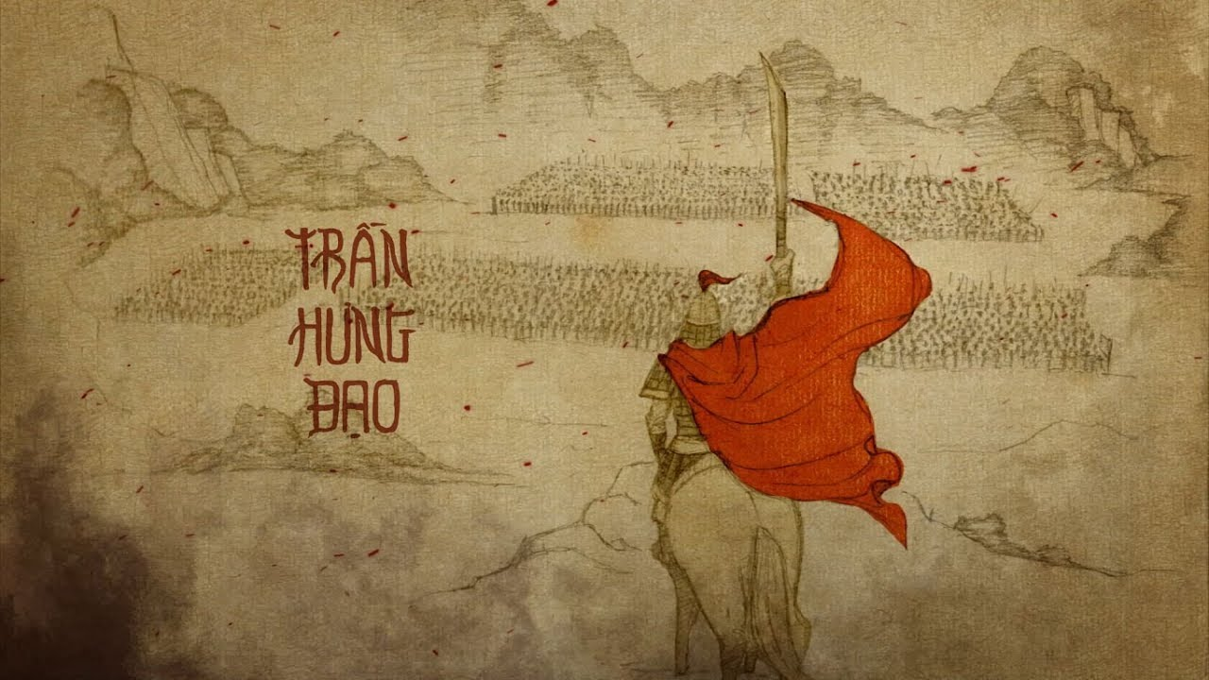
b. Nỗi lòng của vị chủ tướng
...“Ta thường tới bữa quên ăn, nửa đêm vỗ gối; ruột đau như cắt, nước mắt đầm đìa; chỉ căm tức chưa xả thịt, lột da, nuốt gan, uống máu quân thù. Dẫu cho trăm thân này phơi ngoài nội cỏ, nghìn xác này gói trong da ngựa, ta cũng vui lòng.”...

Slide 20

b. Nỗi lòng của vị chủ tướng
* Ngôn từ:
- Các động từ mạnh: xả, lột, nuốt, uống
- Gợi hình, gợi cảm: ruột đau như cắt, nước mắt đầm đìa, xả thịt...
- Dùng điển cố: Da ngựa bọc thây
- Hàm súc: quên ăn, chưa xả thịt…
* Lối văn: Biền ngẫu với những câu văn trùng điệp, đăng đối hô ứng nhau
* Biện pháp nghệ thuật: Nói quá, liệt kê, so sánh
* Giọng điệu: Thống thiết, bi ai
* Cách lập luận: Lô – gic, thuyết phục
Lòng căm thù giặc cùng niềm uất hận đến tột độ
→ Trần Quốc Tuấn là một tấm gương sáng.

Slide 21

3. Phân tích phải trái, làm rõ đúng sai
Mối ân tình giữa chủ và tướng
Phê phán những biểu hiện sai trái
Những việc nên làm

Slide 22
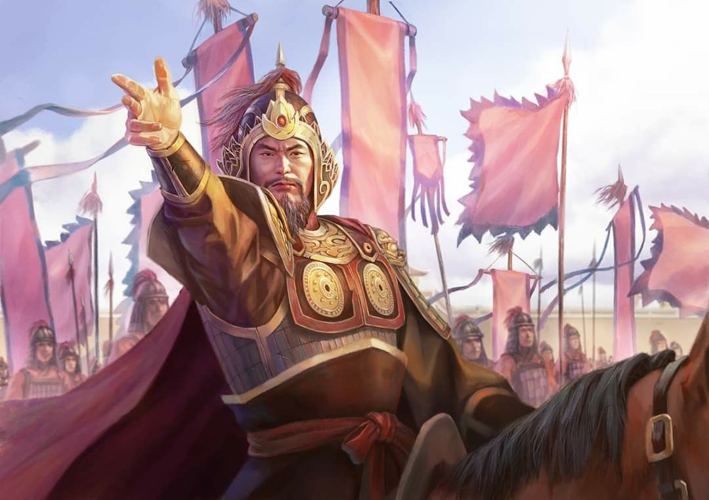
* Mối quan hệ giữa vị chủ soái và các tướng sĩ
(…)Không có mặc ta cho áo, không có ăn thì ta cho cơm, quan nhỏ thì ta thăng chức, lương ít thì ta cấp bổng; đi thuỷ thì ta cho thuyền, đi bộ thì ta cho ngựa…kém gì (...)
- Mối ân tình vào sinh ra tử, đồng cam cộng khổ
- Dựa trên quan hệ chủ - tướng: Giọng nghiêm khắc, đầy quyền uy
- Dựa trên quan hệ cùng cảnh ngộ: Giọng chân thành, ân cần
Tướng sĩ soi lại mình, biết trân trọng giữ gìn mối ân tình
Làm cơ sở cho việc trách mắng, phê phán sai lầm

Slide 23
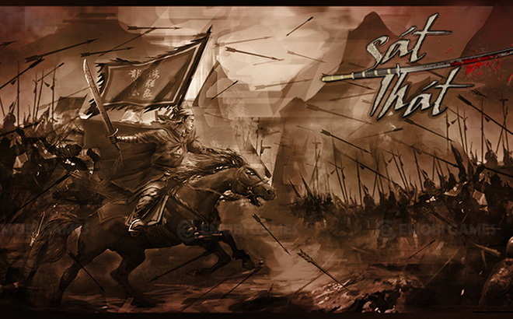
* Những việc làm sai trái:
(...) “Nay các người nhìn chủ nhục mà không biết lo, thấy nước nhục mà không biết thẹn. Làm tướng triều đình phải hầu quân giặc mà không biết tức; nghe nhạc thái thường để đãi yến nguỵ sứ mà không biết căm. Hoặc lấy việc chọi gà làm vui đùa, hoặc lấy việc đánh bạc làm tiêu khiển, hoặc vui thú vườn ruộng, hoặc quyến luyến vợ con; hoặc lo làm giàu mà quên việc nước, hoặc ham săn bắn mà quên việc binh; hoặc thích rượu ngon, hoặc mê tiếng hát”(...)
=> Sai lầm của tướng sĩ: Về thái độ : Thờ ơ, bàng quan
Về thú ăn chơi: Tầm thường

Slide 24
Nhận xét về nghệ thuật
- Từ ngữ: Gây ấn tượng mạnh, từ phủ định: không biết lo, thẹn, tức, căm
- Câu: Các cặp câu sóng đôi đối ứng, kiểu lặp cấu trúc ngữ pháp
- Biện pháp nghệ thuật: Liệt kê; điệp ngữ (không biết; hoặc )
- Đối tượng phê phán: Phiếm chỉ song chỉ tất cả
Thái độ của vị chủ soái:
+ Nghiêm khắc phê phán sự thờ ơ, vô trách nhiệm của tướng lĩnh
+ Mỉa mai, chế giễu; sỉ mắng thói ăn chơi hưởng lạc, vị kỉ
Tác động vào lòng tự trọng để thức tỉnh trách nhiệm
với đất nước của tướng sĩ

Slide 25
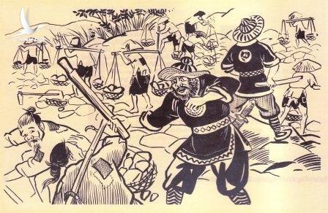
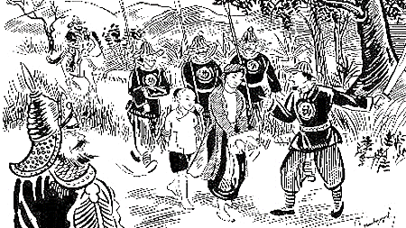
HẬU QUẢ
(“ Nếu có giặc Mông Thát tràn sang thì cựa gà trống ...có được không?)
- cựa gà trống không thể đâm thủng áo giáp của giặc
- chén rượu ngon không thể làm giặc say chết
- thái ấp của ta không còn
- bổng lộc các người cũng mất
- gia quyến của ta bị tan
- vợ con các ngươi cùng khốn
- xã tắc tổ tông ta bị giày xéo

Slide 26
Điệp ngữ, điệp cấu trúc: “Chẳng những…mà còn”
Cách dùng câu cảm thán, câu hỏi tu từ
Lối văn biền ngẫu
Giọng điệu nghiêm khắc
- Cho thấy hậu quả khôn lường: Nước mất nhà tan
- Tấm lòng vì nước vì dân của vị chủ tướng

Slide 27
…Nay ta bảo thật các ngươi: nên nhớ câu "đặt mồi lửa vào dưới đống củi"(22) là nguy cơ, nên lấy điều "kiềng canh nóng mà thổi rau nguội"(23) làm răn sợ. Huấn luyện quân sĩ, tập dượt cung tên ; khiến cho người người giỏi như Bàng Mông, nhà nhà đều là Hậu Nghệ(24), có thể bêu được đầu Hốt Tất Liệt ở cửa khuyết(25), làm rữa thịt Vân Nam Vương ở Cảo Nhai(26). Như vậy, chẳng những thái ấp của ta mãi mãi vững bền, mà bổng lộc các ngươi cũng đời đời hưởng thụ ; chăng những gia quyến của ta được êm ấm gối chăn, mà vợ con các ngươi cũng được bách niên giai lão ; chẳng những tông miếu của ta sẽ được muôn đời tế lễ, mà tổ tông các ngươi cũng được thờ cúng quanh năm ; chẳng những thân ta kiếp này đắc chí, mà đến các ngươi trăm năm về sau tiếng vẫn lưu truyền ; chẳng những danh hiệu ta không bị mai một, mà tên họ các ngươi cũng sử sách lưu thơm. Lúc bấy giờ, dẫu các ngươi không muốn vui vẻ phóng có được không?...

Slide 28
Biết
lo xa
Đặt mồi lửa dưới đống củi
Đề cao cảnh giác
Kiềng canh nóng mà thổi rau nguội
NHỮNG VIỆC NÊN LÀM
Tăng cường tập luyện võ nghệ
Huấn luyện quân sĩ, tập dượt cung tên

Slide 29
Viễn cảnh 1 | Viễn cảnh 2
Đầu hàng, thất bại => sẽ mất tất cả - Từ ngữ mang tính phủ định: Không còn, cũng mất, cũng khốn - Thái độ phê phán | Chiến đấu, thắng lợi => được cả chung, riêng - Từ ngữ mang tính khẳng định: Mãi mãi vững bền, đời đời hưởng thụ, sử sách lưu thơm - Thái độ động viên
=> Lập luận chặt chẽ, thuyết phục, tác động vào nhận thức,
tình cảm của các tướng sĩ

Slide 30


4. Lời kêu gọi các tướng sĩ
- Thái độ dứt khoát, cương quyết, tâm tình
Mệnh lệnh
Học “Binh thư yếu lược”
→ Gan ruột của 1 chủ tướng yêu nước
Vạch ra 2 con đường chính – tà = sống – chết = vinh – nhục
→ Khích lệ, động viên mức cao nhất ý chí chiến đấu của tướng sĩ
→ Lập luận sắc bén, rõ ràng

Slide 31

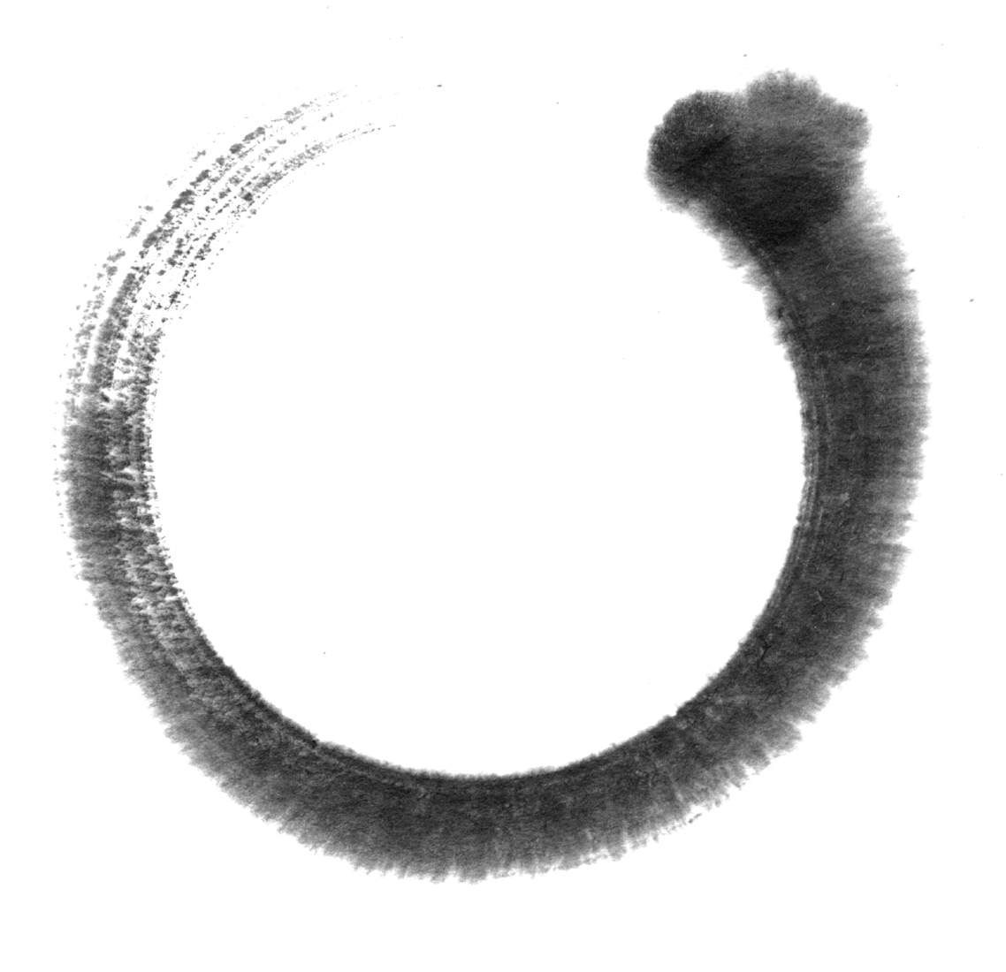
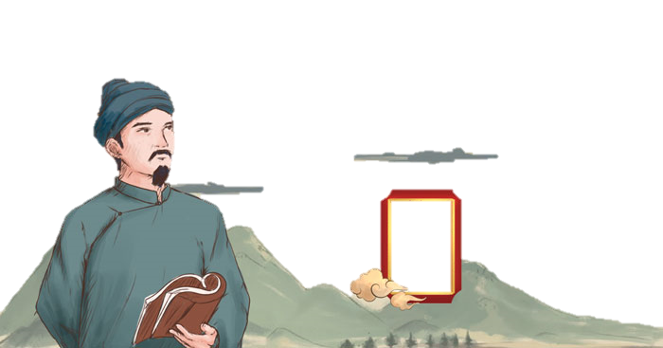
Là 1 áng văn chính luận mẫu mực
Lập luận sắc bén
Nghệ thuật
Lí lẽ, dẫn chứng xác thực, thuyết phục
Giọng văn hùng tráng
Câu văn biền ngẫu
Kết hợp hài hòa giữa yếu tố chính luận và văn chương

Slide 32

Phản ánh tinh thần yêu nước nồng nàn, quyết tâm đánh giặc cứu nước của Trần Quốc Tuấn và dân tộc ta
Nội dung

Slide 33
LUYỆN TẬP
Bài 1: Hãy so sánh thể chiếu và thể hịch
 | CHIẾU | HỊCH
GIỐNG | + Là thể nghị luận trung đại + Kết cấu chặt chẽ + Lập luận sắc bén + Lối văn xuôi, văn vần, văn biền ngẫu + Người viết: Vua, chúa, tướng
KHÁC | Ban bố mệnh lệnh; sự kiện trọng đại liên quan đến vận mệnh dân tộc | Kêu gọi; khích lệ tinh thần của binh sĩ trước cuộc kháng chiến

Slide 34
Bài 2: Đọc đoạn văn và trả lời câu hỏi:
(...) “Huống chi ... vui lòng.” (...)
Câu 1: Đoạn văn trên trích từ văn bản nào? Tác giả là ai?
Câu 2: Cách nói khoa trương, ước lệ được thể hiện như thế nào?
Câu 3: Tác giả đã lột tả sự ngang ngược và tội ác của giặc ra sao?
Câu 4: Em hãy kể tên một văn bản trong chương trình THCS cũng nói về tinh thần yêu nước của nhân dân ta? Cho biết tên tác giả?
Câu 5: Bằng một đoạn văn khoảng 10 câu theo kiểu qui nạp, em hãy cảm nhận về thái độ, tình cảm của nhân vật “ta” trong đoạn. Đoạn văn có sử dụng câu cảm thán. (Gạch chân và chỉ rõ một câu cảm thán)

Slide 35
Gợi ý
Câu 2:
Các hình ảnh: ruột đau như cắt, nước mắt đầm đìa; xả thịt, lột da, nuốt gan, uống máu…
Gây ám ảnh, tác động mạnh vào nhận thức, cảm xúc người nghe
Nỗi đau đớn từ vô hình đã được hữu hình hoá, cụ thể hoá

Slide 36
Gợi ý
Câu 3:
* Tội ác của giặc: đi lại nghênh ngang, sỉ mắng triều đình, bắt nạt tể phụ, đòi ngọc lụa, thu bạc vàng, vét của kho có hạn..
=> Hình ảnh gợi tả, gây ấn tượng mạnh
* Các biện pháp nghệ thuật: so sánh, ẩn dụ, liệt kê
=> Thái độ căm thù, khinh bỉ giặc; khơi gợi lòng tự trọng, ý thức trách nhiệm với đất nước ở mỗi tướng lĩnh

Slide 37
Gợi ý Câu 4:
+ Văn bản; “Tinh thần yêu nước của nhân dân ta” (Hồ Chí Minh)
+ "Chiếu dời đô" (Lí Công Uẩn)
+ "Nước Đại Việt ta" (trích Bình Ngô đại cáo, Nguyễn Trãi)
Câu 5:
a. Hình thức
- Đúng mô hình đoạn (qui nạp); đảm bảo số câu (khoảng 10 câu)
- Hành văn mạch lạc
- Đúng yêu cầu tiếng Việt (câu cảm thán)
b. Nội dung
- Thấy được tội bạo ngược của giặc
- Thấy được lòng yêu nước cháy bỏng của một bậc kiệt tướng
(Chú ý nhận xét về nghệ thuật (từ ngữ, giọng điệu, lối văn...)

